Slide 1
Mennybemenetel ünnepe – 2.óra
Kedves Szülők!
Kérjük, hogy segítsenek a gyermeküknek a hittanóra tananyagának az elsajátításában!
A digitális hittanórán szükség
lesz az alábbiakra:
Internet kapcsolat
Hangszóró vagy fülhallgató a hanganyaghoz
2 db A/4-es rajzlap vagy bármilyen lap
Ceruza, színes ceruzák
Olló, ragasztó, papír pohár, vatta, fonal
kék festék és ecset
Kérem, hogy indítsák el a diavetítést!
(A linkekre így tudnak rákattintani!)
DIGITÁLIS HITTANÓRA
Javaslat: A PPT fájlok megjelenítéséhez használják a WPS Office ingyenes verzióját (Letölthető innen: WPS Office letöltések ). Az alkalmazás elérhető Windows-os és Android-os platformokra is!

Slide 2


Áldás, békesség!
Kezdd a digitális hittanórát az óra eleji imádsággal!

Slide 3

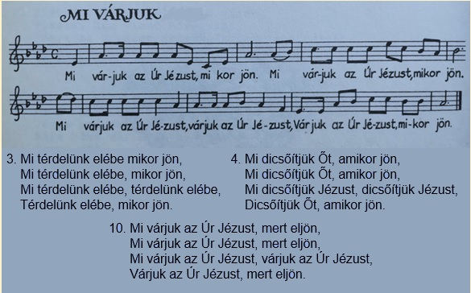
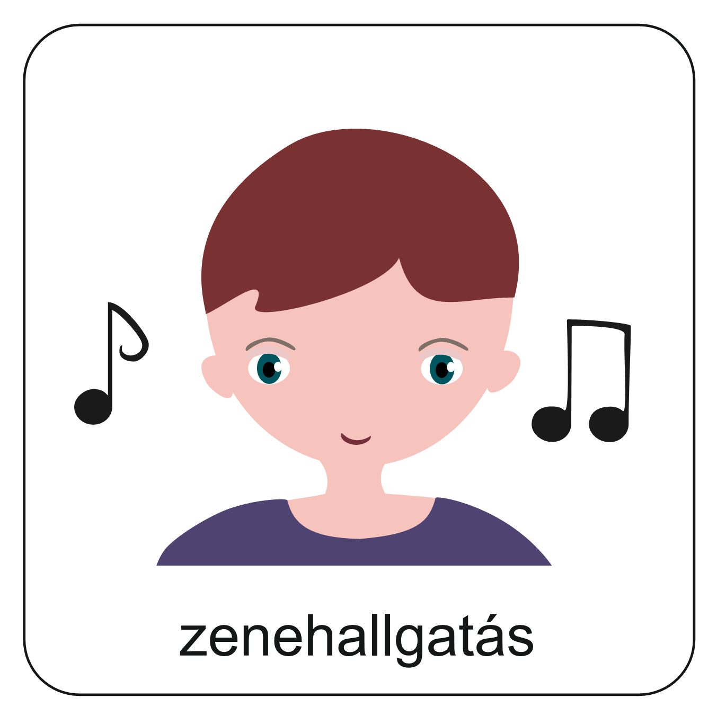
Jézus mennybemenetelének a történetéről hallhattunk előző óránkon. Arról is, hogy Jézus vissza fog jönni és mi várhatjuk Őt! Ráhangolódásként, mai óránkon is énekeljük vidáman, örömmel!
Itt meg is hallgathatod az éneket!
Jertek, énekeljünk - 254. ének

Slide 4

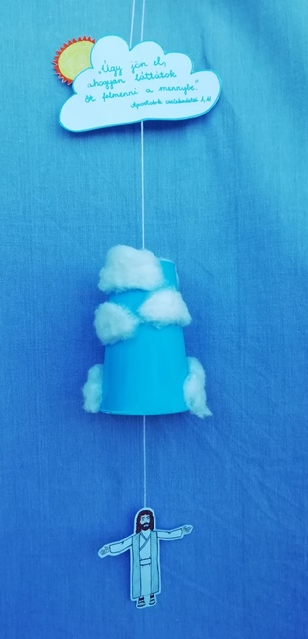
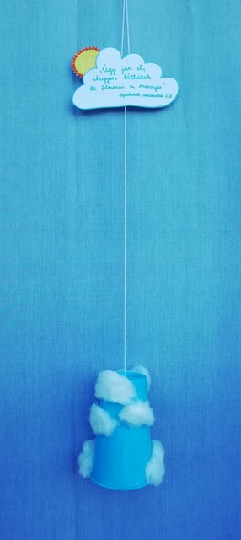
Készítsük el Jézus mennybemenetelének a „makettjét”. Ahogyan Jézus felemelkedik az égbe és eltűnik a felhők között. Egy felhővel megkoronázva, melyre aranymondásunk kerül.
Eredeti ötlet

Slide 5
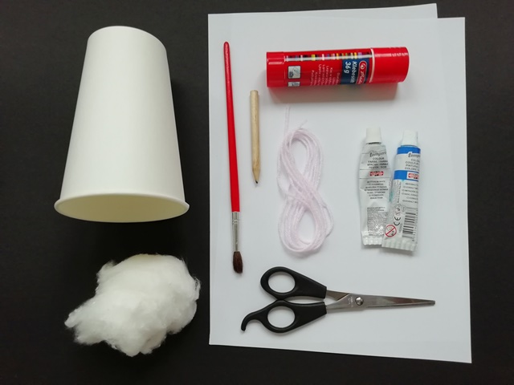
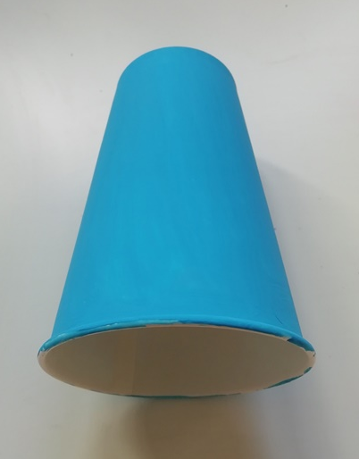
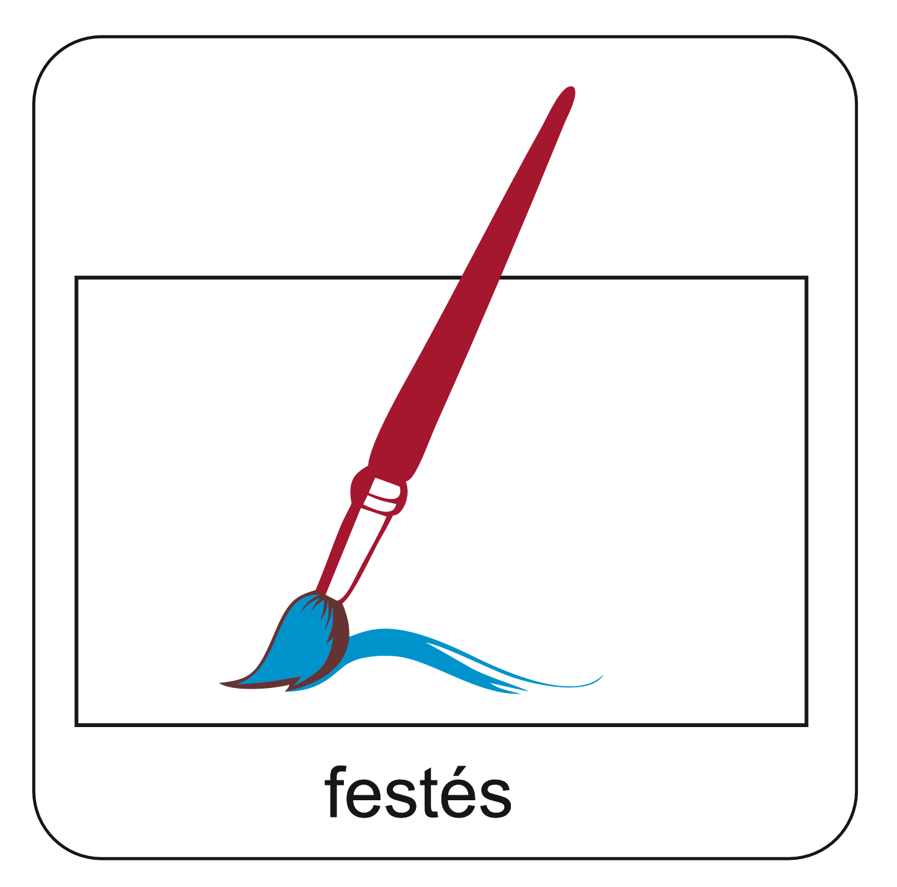
Szükséges kellékek:
Rajzlap/A/4-es lap
Ceruza
Színes ceruzák
Olló
ragasztó
Papír pohár
Vatta
Fonal
Kék és fehér festék
ecset
A kék és fehér festékünkből keverjünk világoskék színt. Ezzel a színnel fessük be a fehér papír poharunkat.

Slide 6

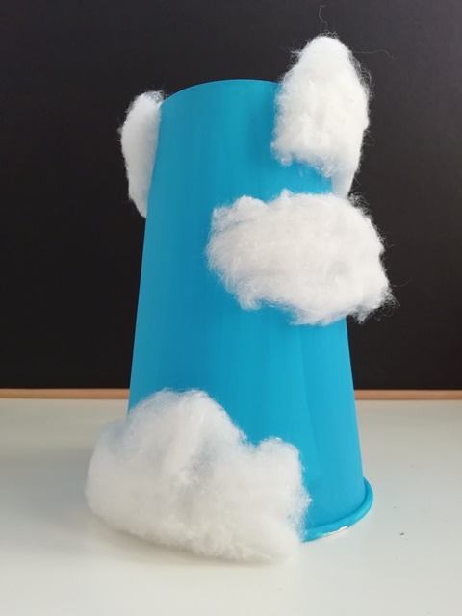
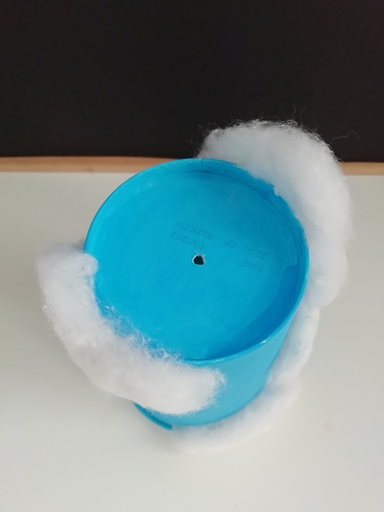
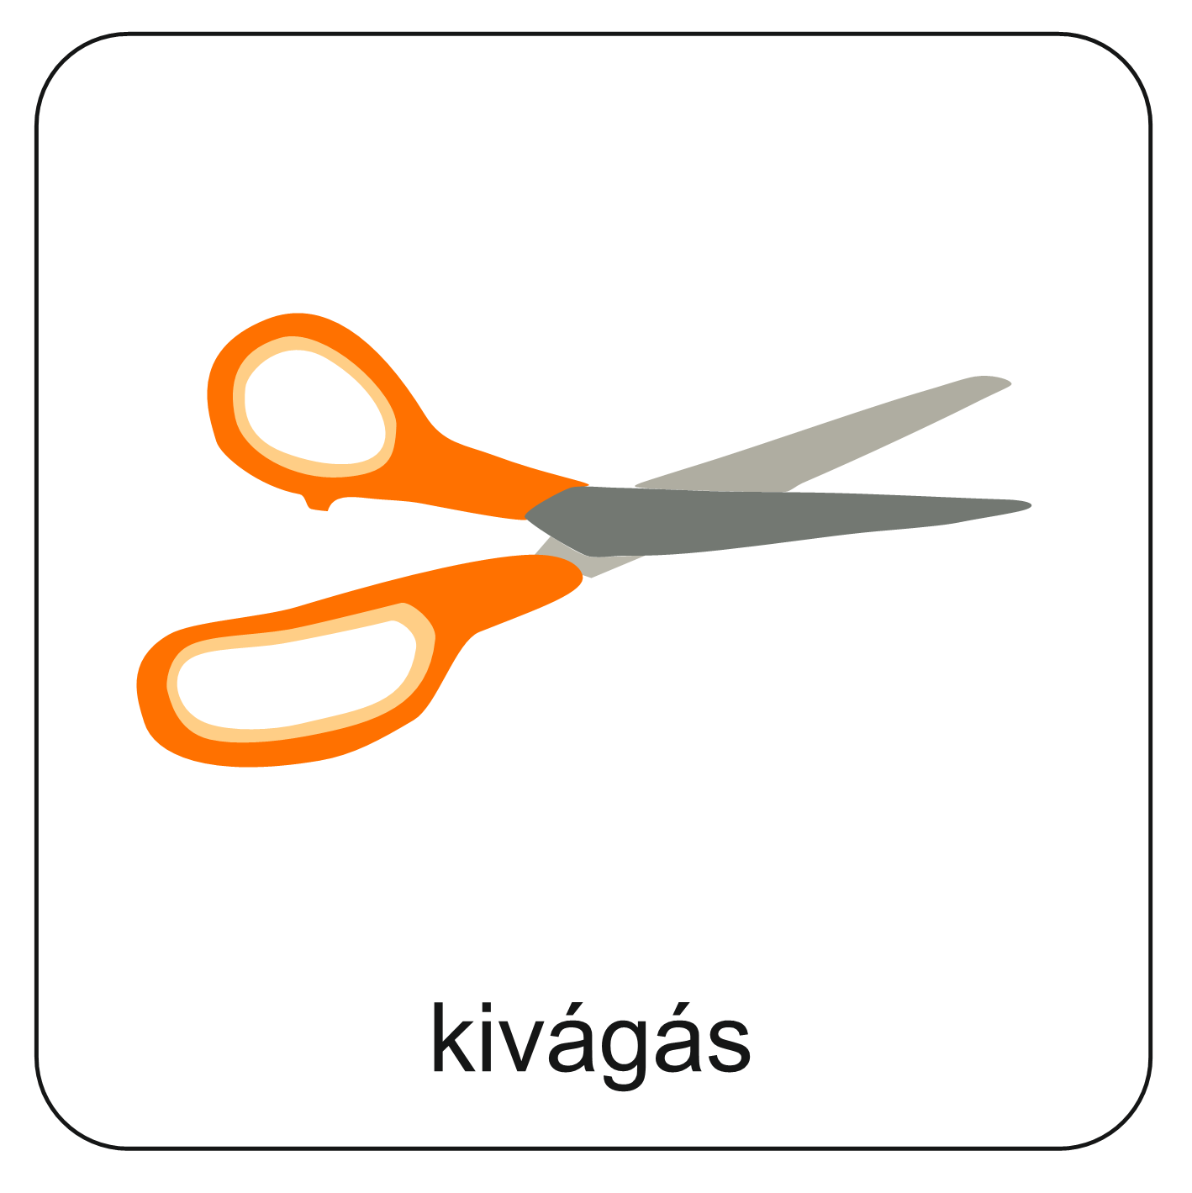
A festés után megszáradt poharunkra ragasszunk vattapamacsokat, amelyek az égbolt felhőit fogják illusztrálni.
A poharunk aljának (a zárt részének) közepére, egy hegyes ollóval lyukasszunk egy tűszúrásnyi apró rést. A fonalat itt fogjuk átfűzni.

Slide 7
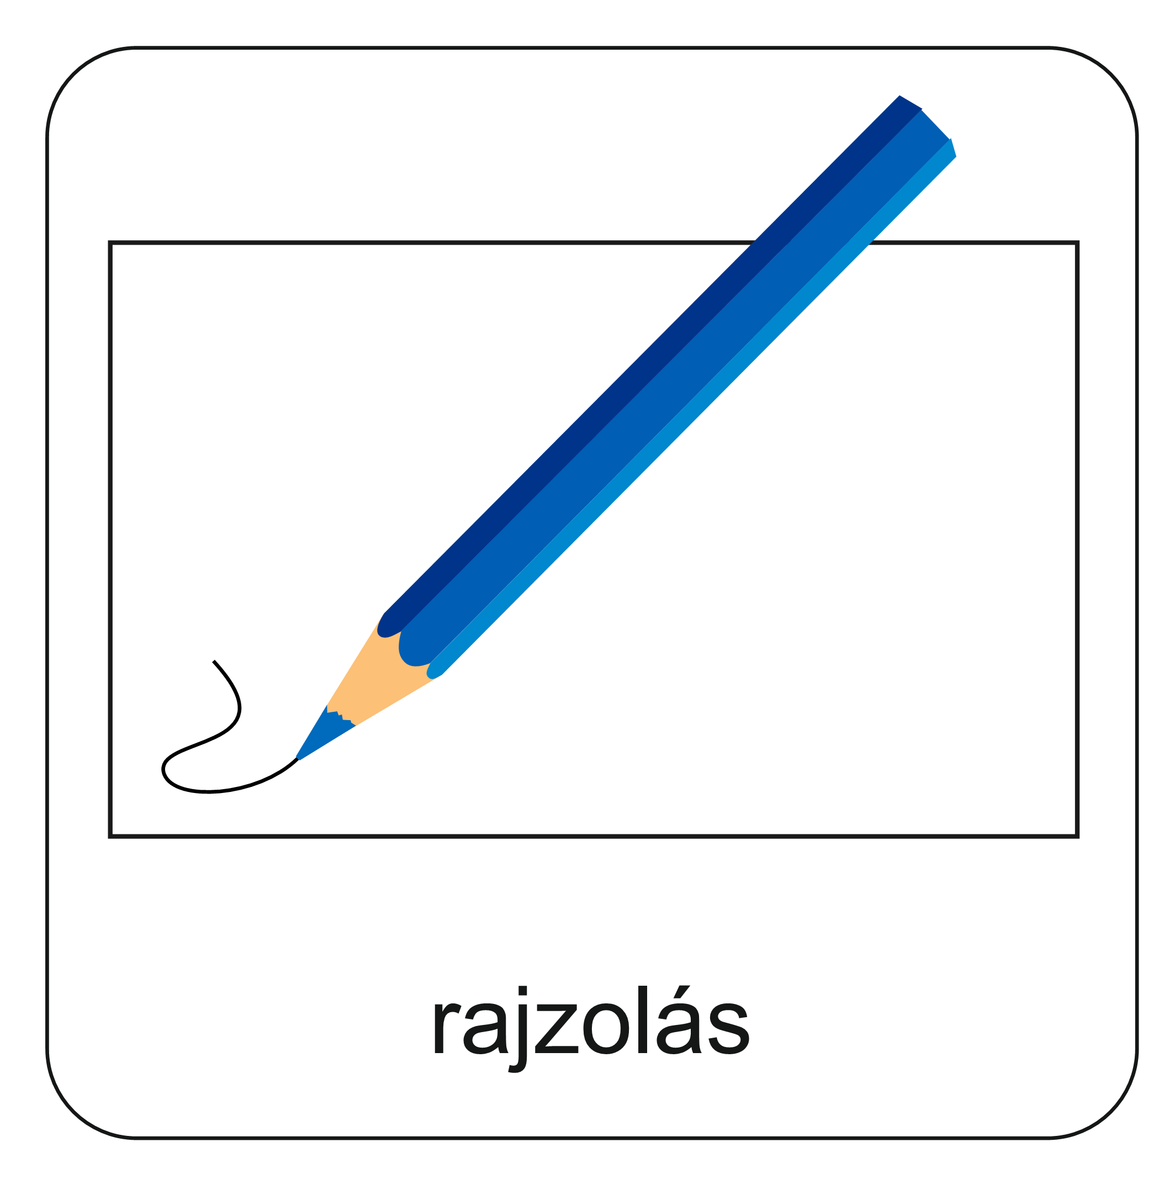
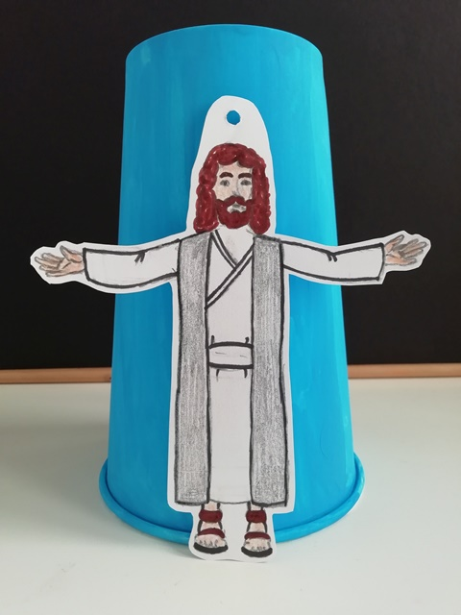
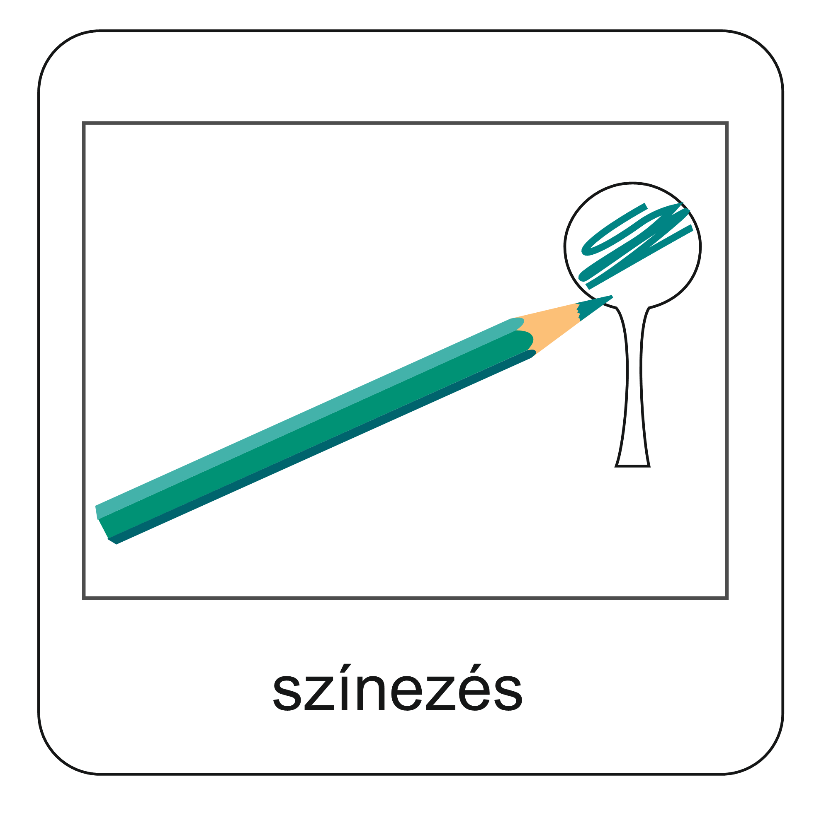
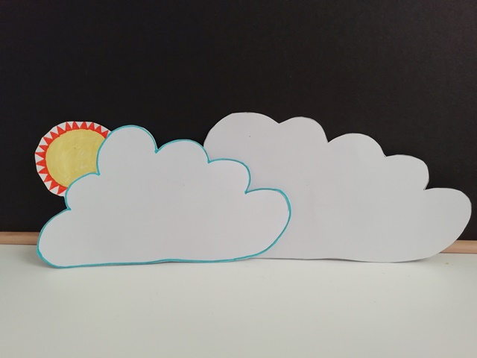
Próbáljuk megrajzolni Jézus alakját, majd vágjuk körbe.
Ezt követően vagy a képen látható módon kilukasztjuk a kép felső részét és így rögzítjük a fonalhoz, vagy két példányt készítünk Jézus alakjából és a fonalat a két példány közé ragasztjuk.
Rajzoljuk meg a felhőt is, amelyre az aranymondás kerül majd.
Ezt is rajzolhatjuk két példányban és a fonalat a példányok közé ragaszthatjuk majd.

Slide 8
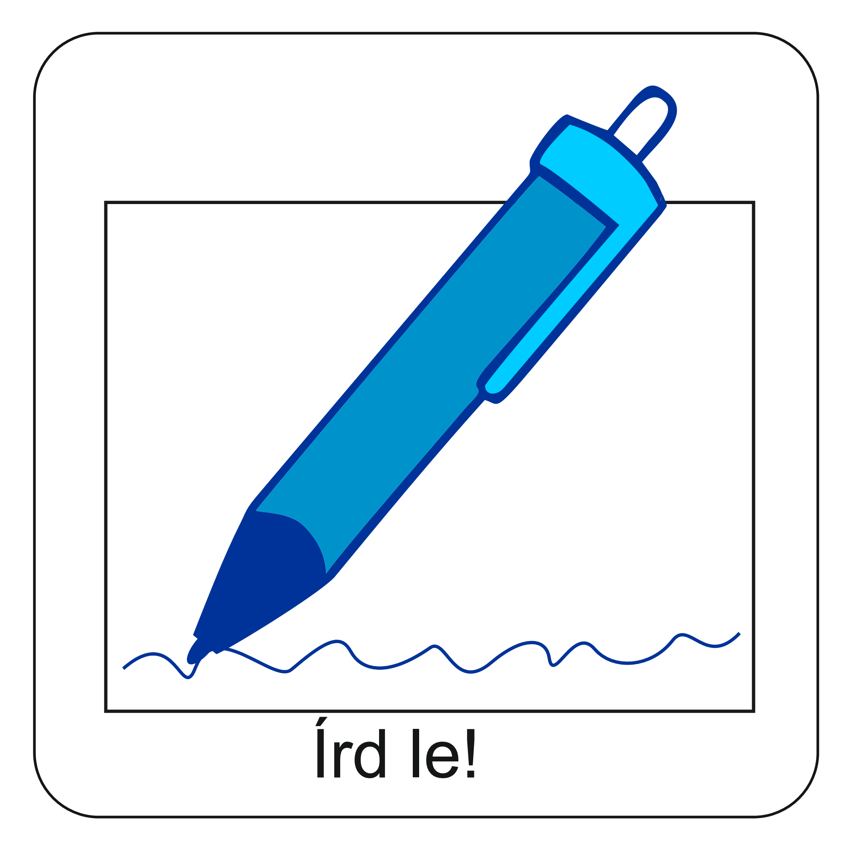
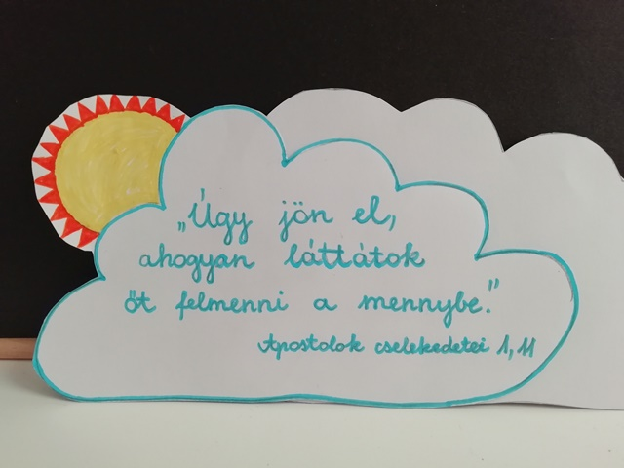
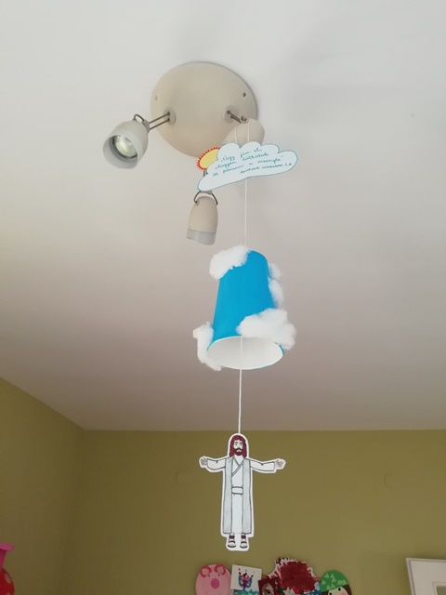
Írjuk rá aranymondásunkat a felhőre, majd ragasszuk rá a fonalra. „Úgy jön el, ahogyan láttátok őt felmenni a mennybe.” (Apostolok cselekedetei 1,11)
Az elkészült makett emlékeztessen minket arra, hogy Jézus épp így fog visszajönni majd, királyként, felhőkön, ahogyan a tanítványai látták őt felemelkedni az égbe.
Kifüggeszthetjük szobánkba (a képen látható módon), így mindig emlékeztethetjük magunkat arra, hogy Jézus egyszer vissza fog jönni. Várjuk Őt!

Slide 9
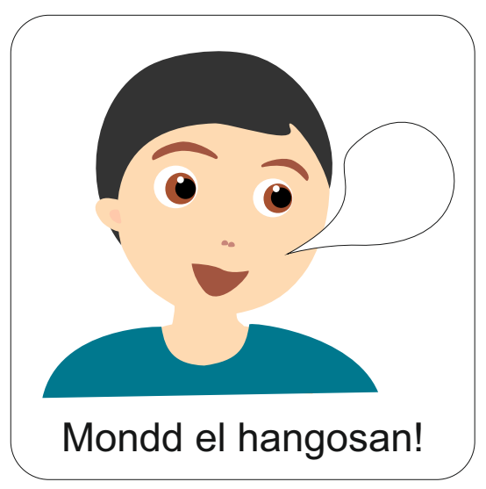
„Úgy jön el, ahogyan láttátok őt felmenni a mennybe.”
(Apostolok cselekedetei 1,11)
Aranymondás
Olvasd el Isten üzenetét és add tovább az Igét valakinek!

Slide 10

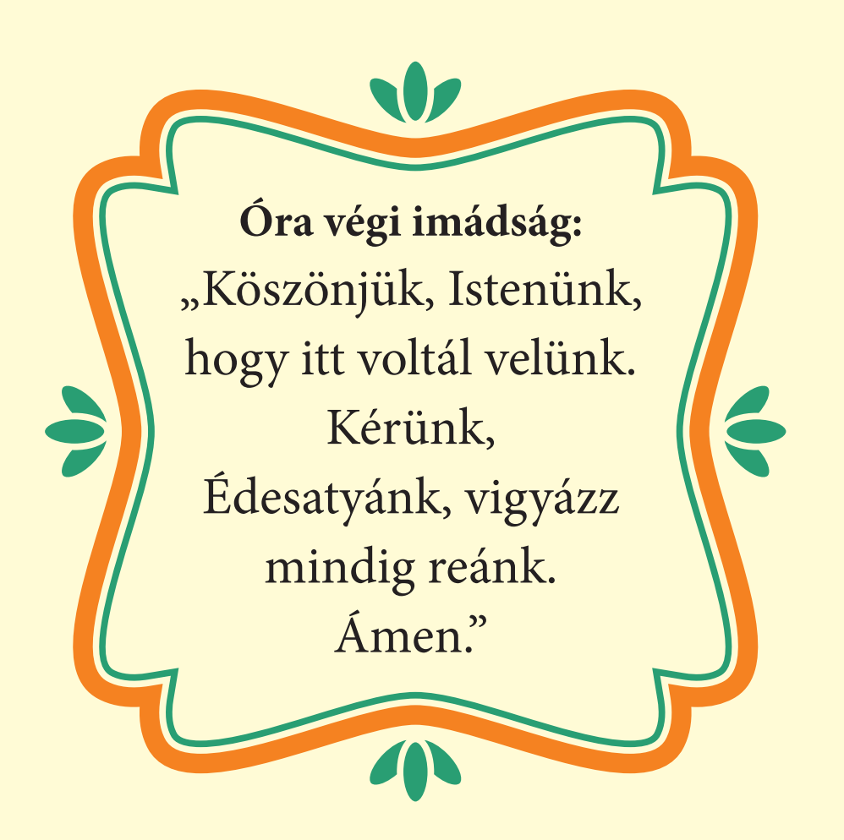
A digitális hittanóra végén így imádkozz!
Kedves Hittanos!
Várunk a következő digitális hittanórára!
Áldás, békesség!

Slide 11
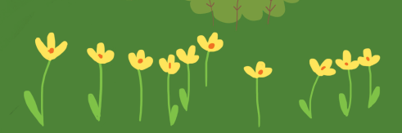
Áldás, békesség!
„Sem magasság, sem mélység, sem semmiféle más teremtmény nem választhat el minket az Isten szeretetétől, amely megjelent Jézus Krisztusban, a mi Urunkban.”
(Római levél 8,39)
Kedves Szülők!
Köszönjük a segítségüket!
Isten áldását kívánjuk ezzel az Igével!

